Slide 1










Jenkins&Jmeter性能自动化

Slide 2

一、新增节点机

Slide 3
jenkins安装在一台机器，所有的jobs都在这台机器上运行，如果超过太多jobs去运行，会形成等待。
节点存在的意义就是解决这个问题，提高效率。
安装jenkins的机器称为master机，而其它机器就属于master的分支，称为slave。
要利用其它机器用执行jenkins的jobs，则需要一些配置，形成两台机器互通。

Slide 4
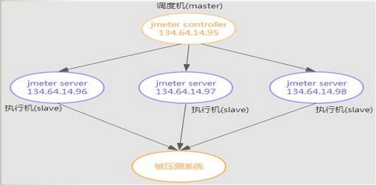

Slide 5
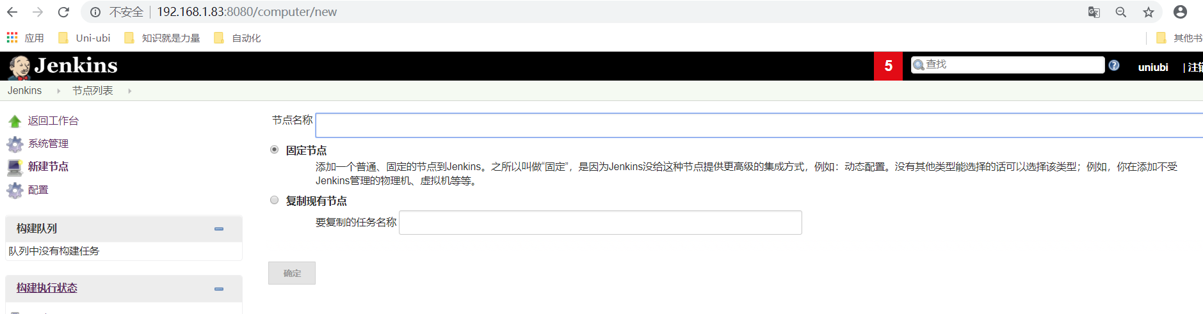
1.进入【系统管理】-【管理节点】-【新建节点】

Slide 6
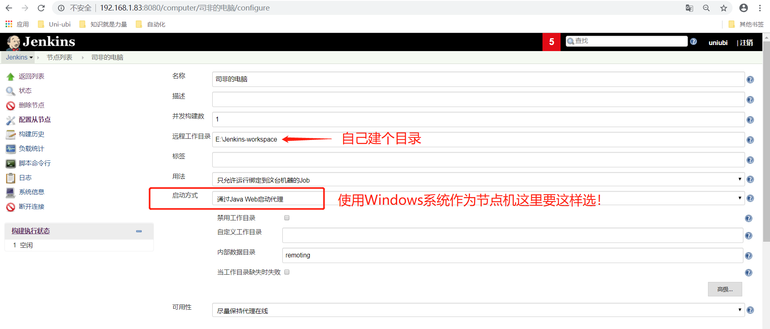
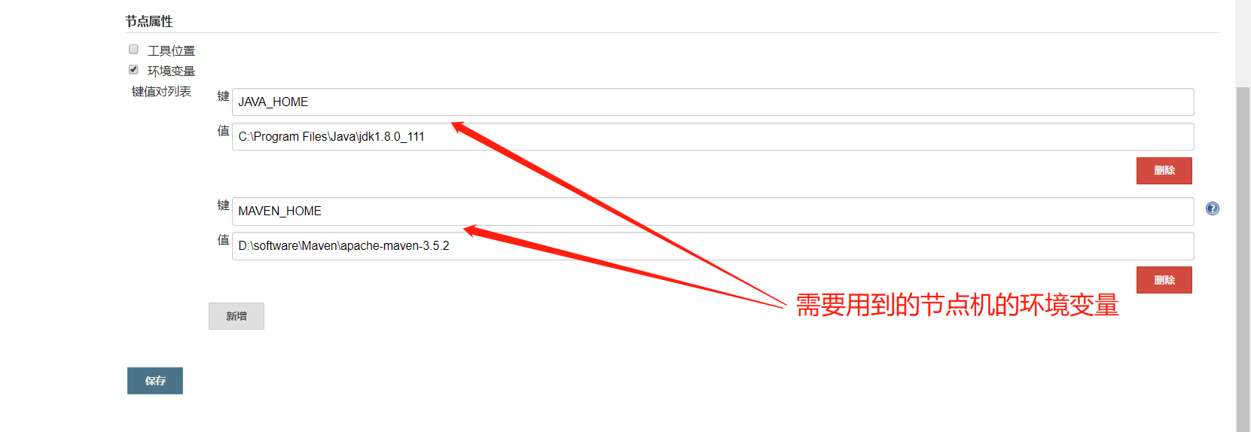
2.配置节点

Slide 7
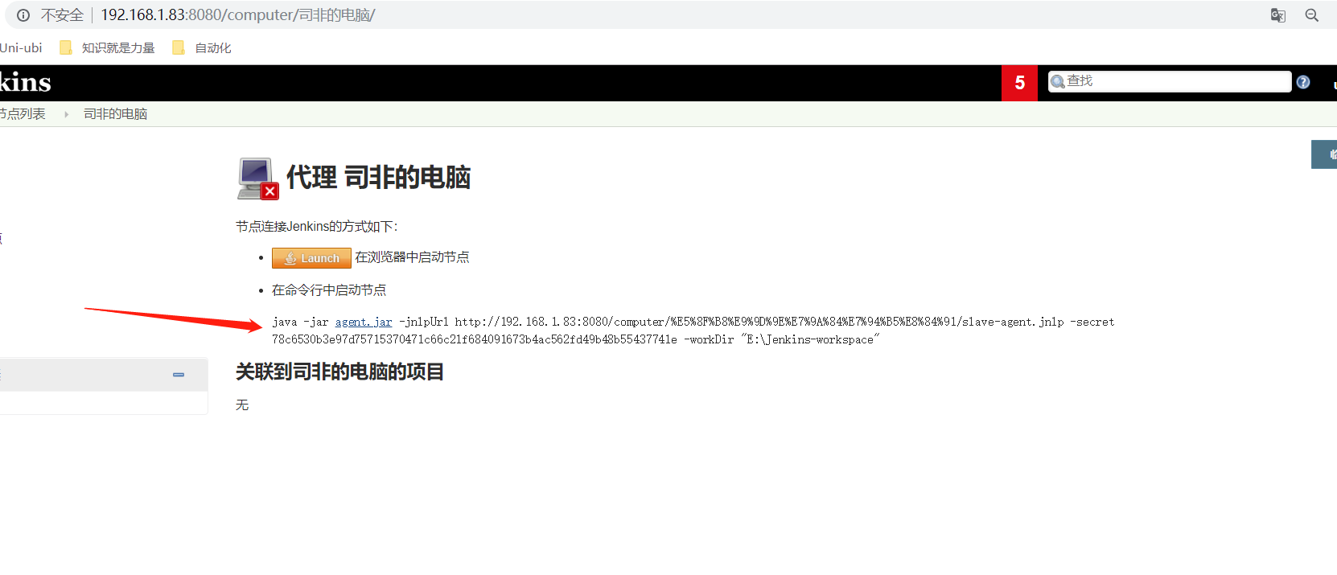
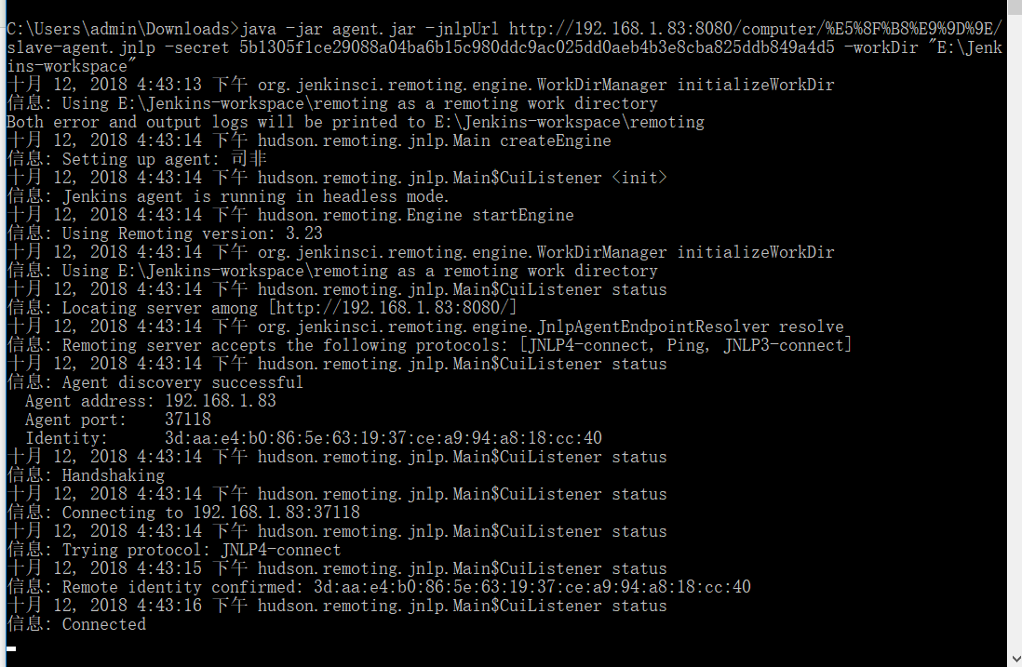
3.连接节点机
方法1：点击Launch按钮下载slave-agent.jnlp，放到节点机器上，双击启动
（节点机器必须有jdk环境，因为需要javaws.exe来启动）
方法2：下载agent.jar的jar包，放到节点机器上，用下面命令启动

Slide 8
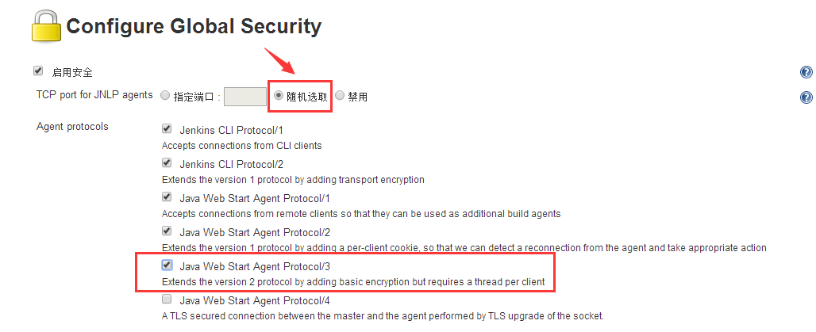
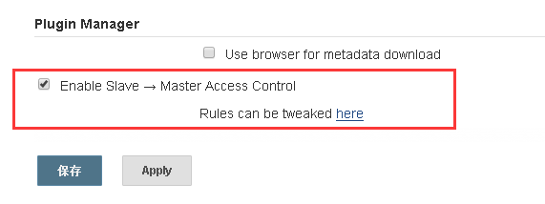
问题：如果页面上没有显示这两种连接方法
解:
1：打开"系统管理"——"Configure Global Security"
2：TCP port JNLP agents 配置成"随机选取"，点击"Agent protocols"，打勾开启"Java Web Start Agent Protocol3"
3：检查Plugin Manager中"Enable Slave"需要打勾

Slide 9
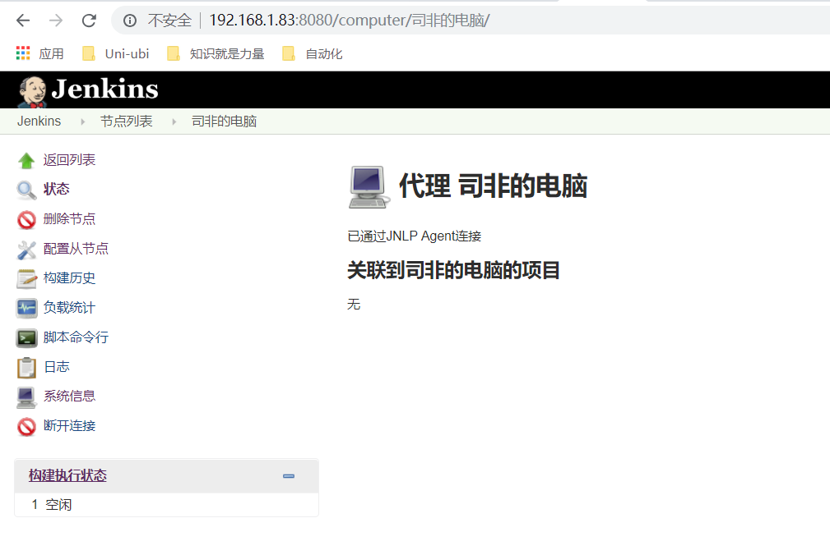
连接成功页面~~

Slide 10
二、创建job

Slide 11
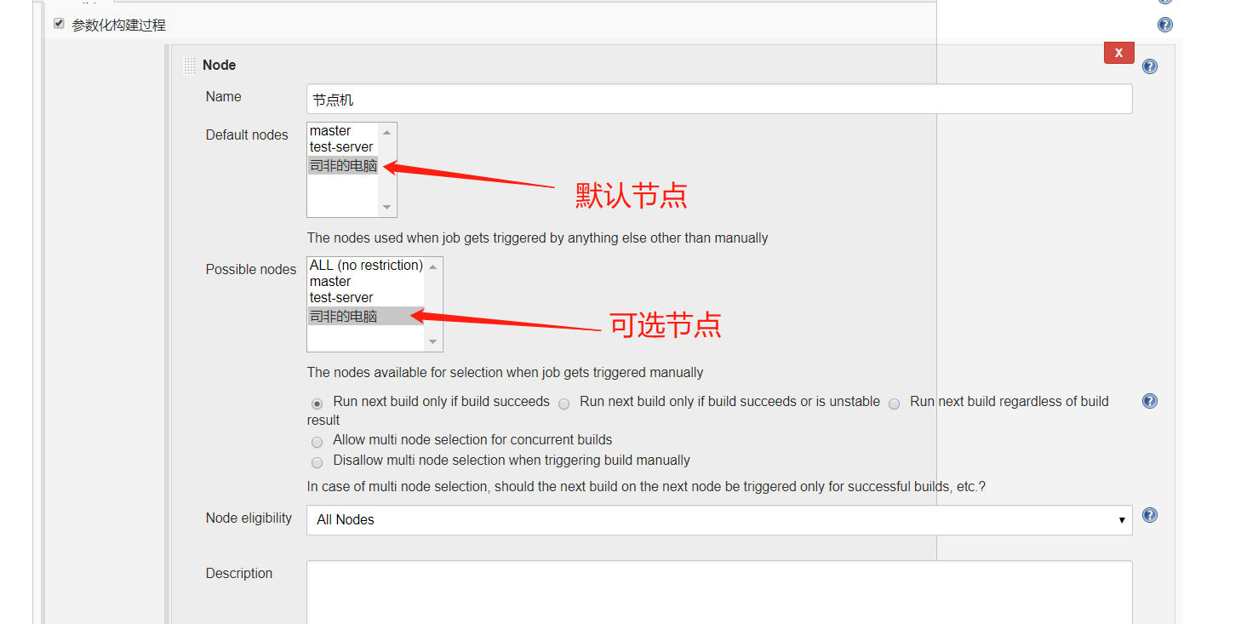
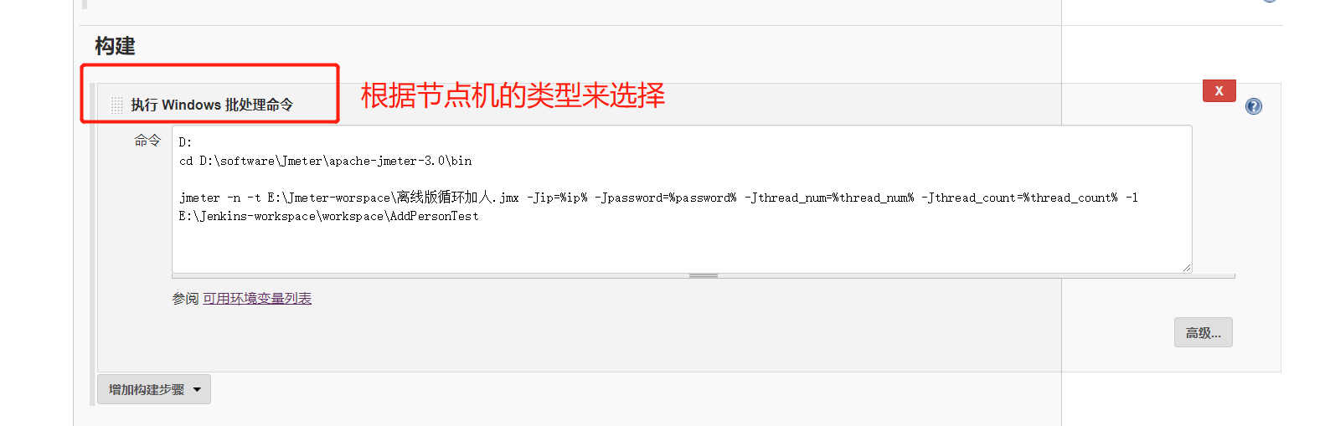
安装插件：build with parameter
创建一个job（基础步骤参照前几期分享PPT）
配置中，勾选“参数化构建过程”，添加节点配置，选择刚刚连接好的节点机

Slide 12
三、动态传参

Slide 13
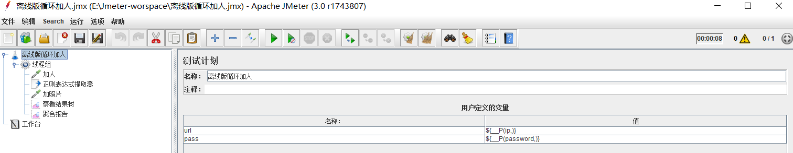
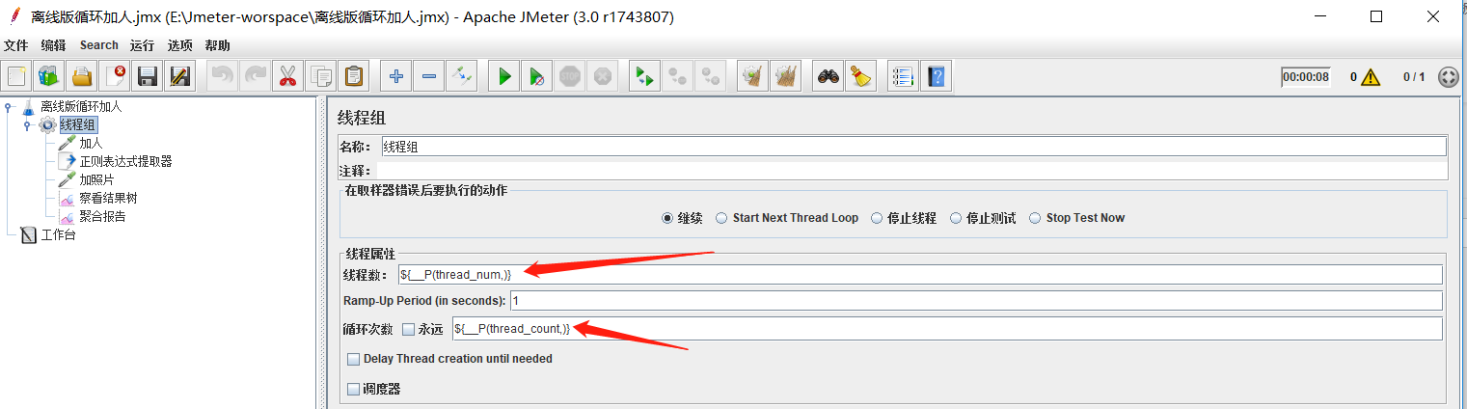
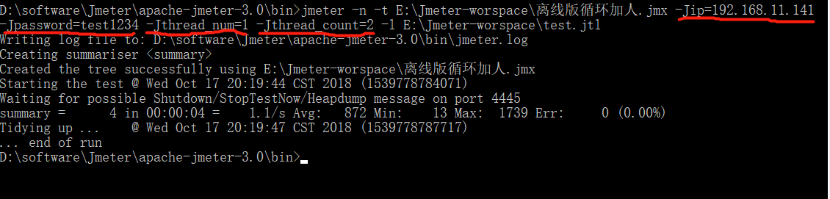
1.配置Jmeter动态传参
定义方法 ${__P(ip,)} 传参方法 -Jip=192.168.11.141

Slide 14
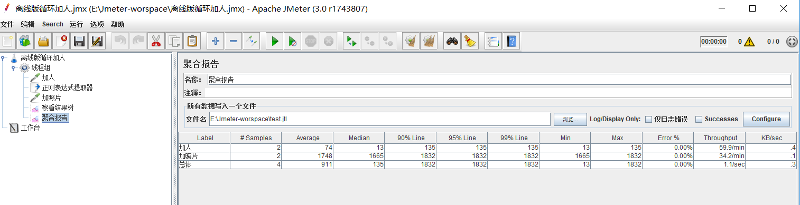
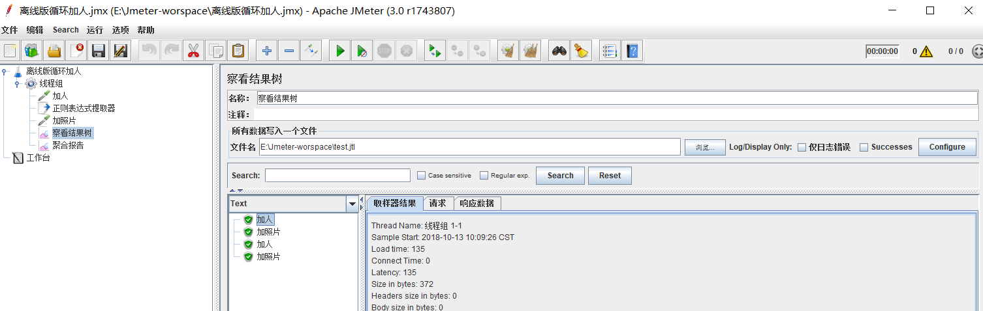
检验结果：执行成功了~~

Slide 15
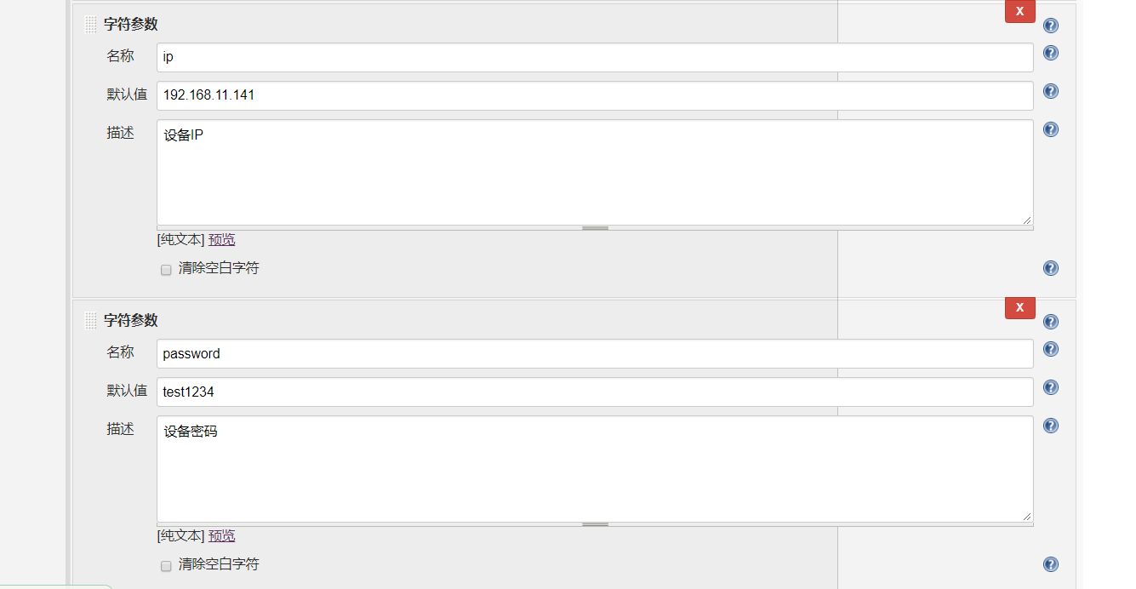
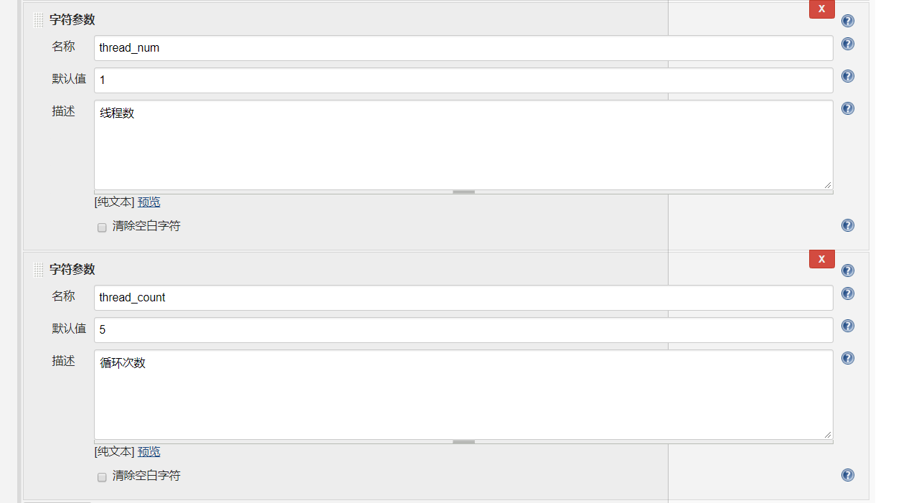
2.配置Jenkins参数化构建
安装Extended Choice Parameter Plug-In插件，参数化构建过程中添加需要的字符参数

Slide 16
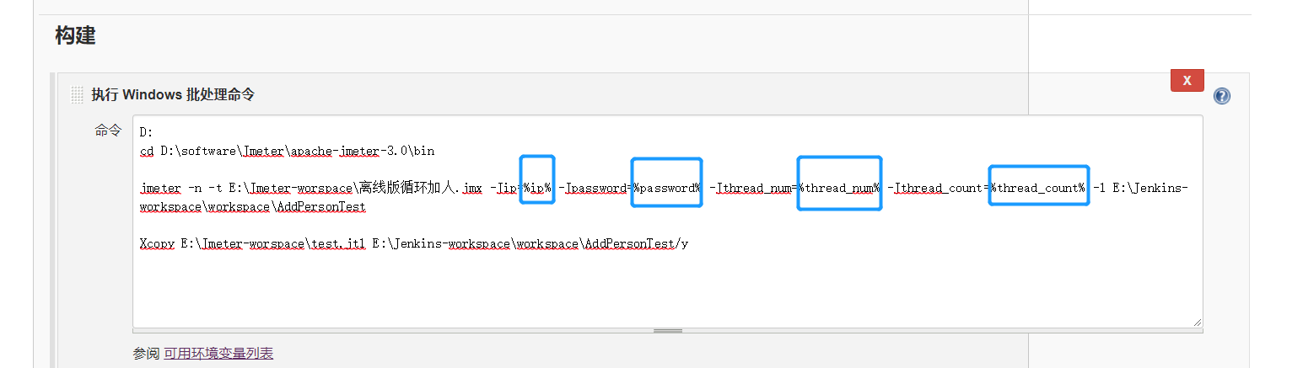
脚本中引用刚刚定义的参数
说明：不同平台下，变量的引用方式不一样
Windows批处理：%var_name%
Unix/Linux Shell： ${var_name}

Slide 17
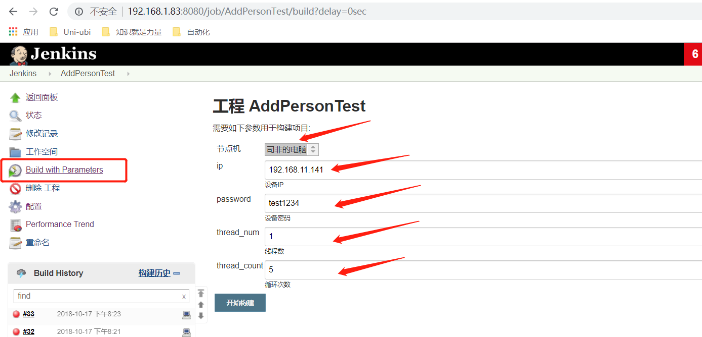
点击build with parameters，刚刚配置的参数和默认值就都显示在这里；点击开始构建就可以正常执行脚本了~~

Slide 18
四、生成HTML报告

Slide 19

安装如下插件：

Slide 20
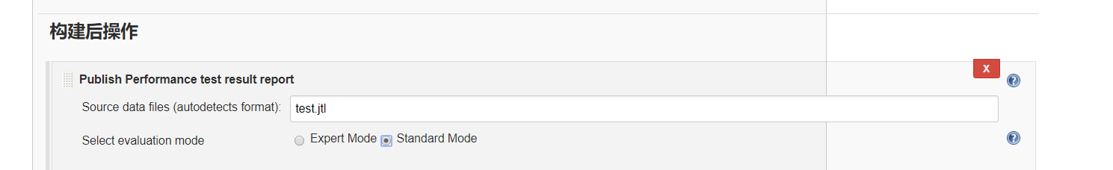
增加构建后步骤： Publish Performance test result report
source data files：日志文件所在的相对路径
evaluation mode：选择判断模式，一般来说选择 standard mode (标准模式)

Slide 21
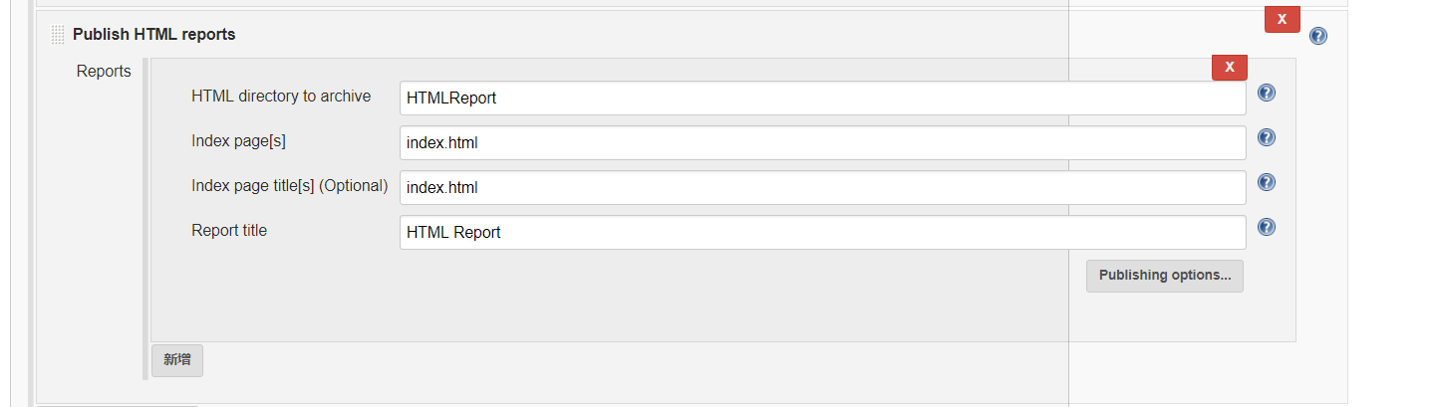
增加构建后步骤：Publish HTML reports
HTML directory to archive：在本机上运行完脚本后生成的测试报告路径，这里是相对路径。
index pages：这个就是运行完脚本后，在report文件夹下生成报告的名称，自己随便取名，保证跟report文件夹下名称一致就行（每次生成一个固定的名称，新的覆盖旧的，不要加时间戳）
Report title：显示在jenkins上的名称，默认HTML Report就行

Slide 22
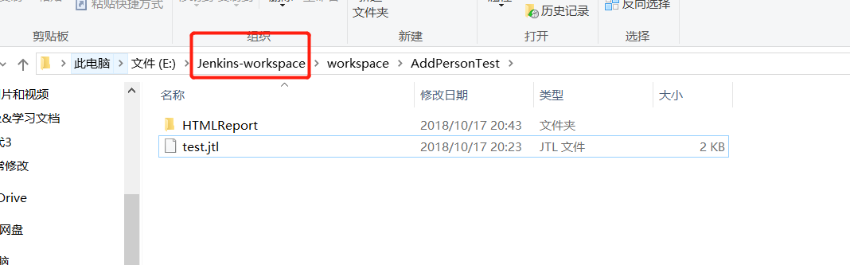
注意：上面的两个目录一定要在Jenkinsworkspace目录下，否则会一直报错！
HTMLReport目录和index.html文件要自己先生成好，否则也会一直报错！

Slide 23
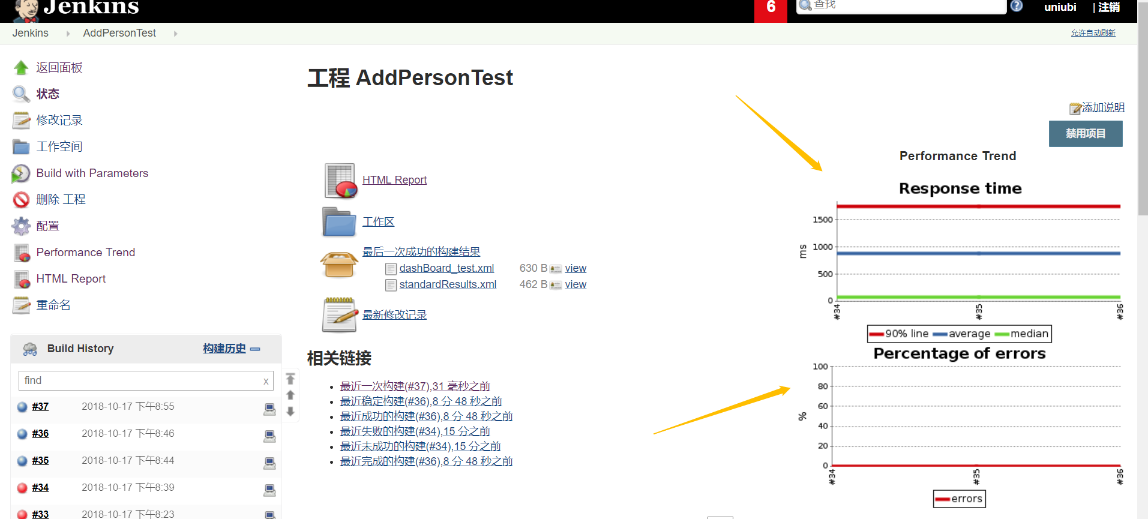
构建后就会得到丰富的报告

Slide 24
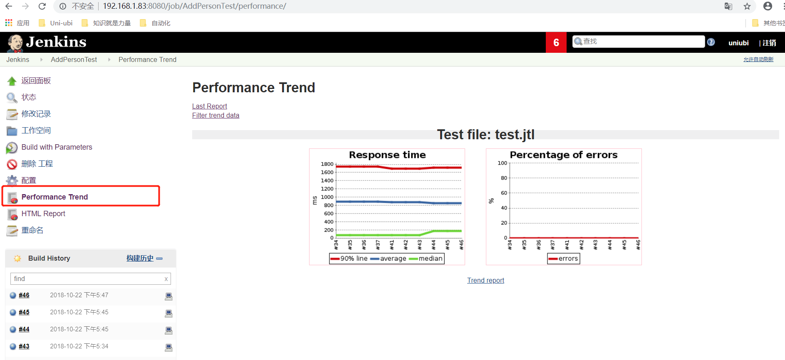
查看大图

Slide 25
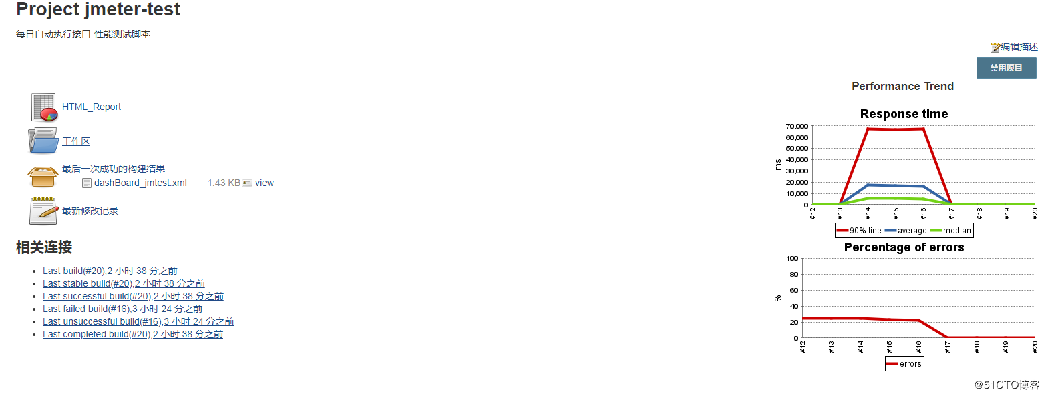
别人家的趋势图：

Slide 26
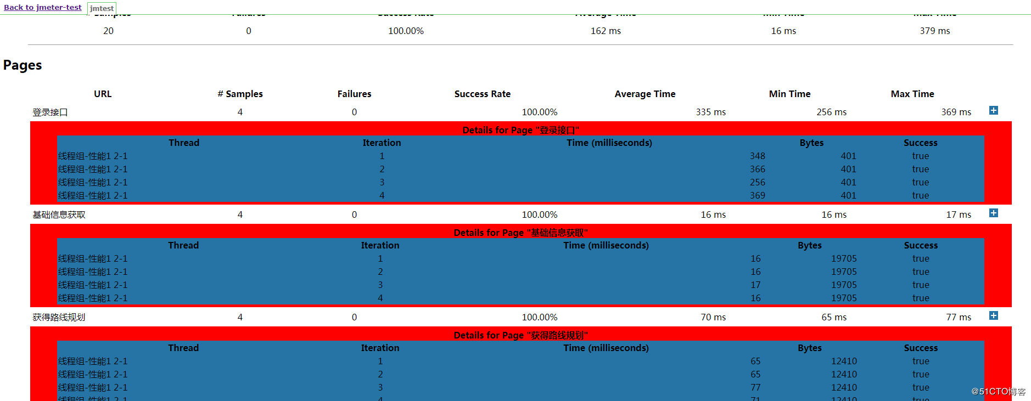
别人家的报告：

Slide 27
—— 感 谢 聆 听 ——

